Slide 1

Thứ năm ngày 11 tháng 11 năm 2021
Luyện tập
Từ ngữ về tình cảm bạn bè.
Dấu chấm, dấu chấm hỏi,
dấu chấm than.

Slide 2


  Tiết 4

Slide 3


Luyện tập

Slide 4

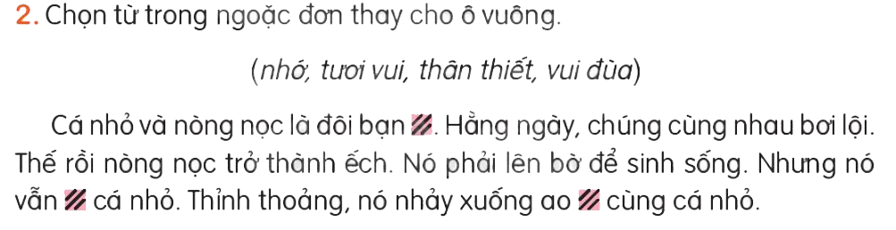
1. Tìm từ ngữ chỉ tình cảm bạn bè?
thân thiết | quý mến
keo sơn | gắn bó
đoàn kết | đáng quý

Slide 5
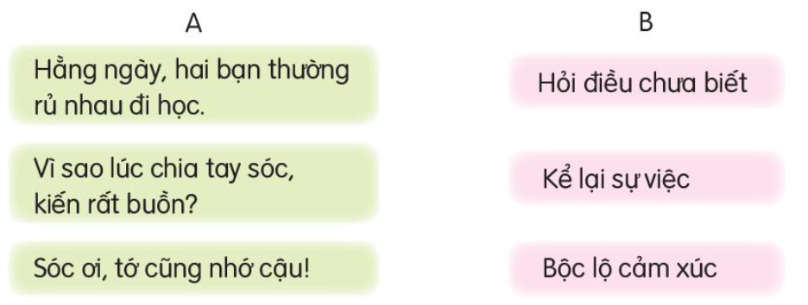
3. Chọn câu ở cột A phù hợp với ý ở cột B. Nói tên dấu câu đặt cuối mỗi câu.

Slide 6



CỦNG CỐ BÀI HỌC

